Slide 1
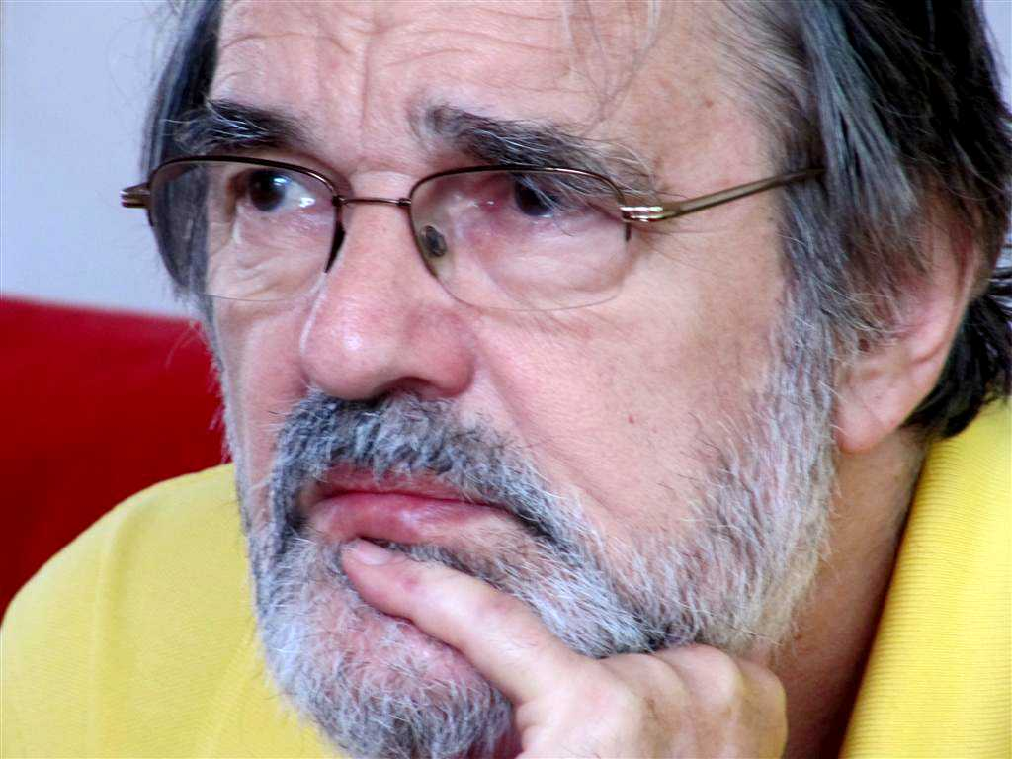
Basiscursus Stralingsveiligheid toepassingen van röntgenstraling
Suriname
Frits Pleiter

Slide 2
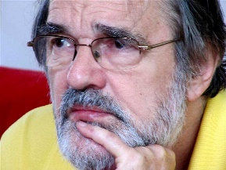

Indeling
  wat is röntgenstraling?
  hoe wordt röntgenstraling opgewekt?
  röntgenstraling = elektromagnetische straling
  hoe wordt röntgenstraling toegepast?
  hoe wordt röntgenstraling gemeten?
  hoe worden röntgenfoto's gemaakt?
  grootheden en eenheden
  effecten van straling

Slide 3
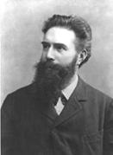
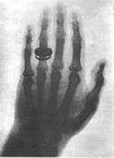
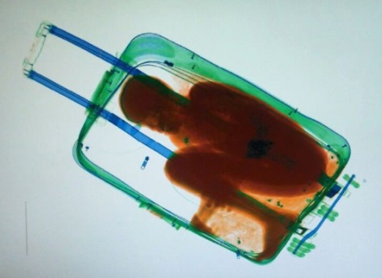
Wat is röntgenstraling? ontdekking
  Wilhelm Conrad Röntgen
    In 1895 ontdekte Wilhelm Conrad Röntgen magische stralen die dwars door een vast object heen ging. Hij noemde ze X-stralen. Wij zeggen nu "röntgenstralen".
    Met röntgenstralen kunnen foto’s
    worden gemaakt van het inwendige,
    zoals botten en het gebit, of een
    jongetje in een koffer.

Slide 4
Wat is röntgenstraling? atoom
  atoom bestaat uit
      kern
      elektronen
  kern bestaat uit
    protonen
    neutronen
  atoommassa ≈ kernmassa
helium
elektron
proton
neutron

Slide 5
Wat is röntgenstraling? elektronenwolk
excitatie
lithium
M
L
K
elektron
proton
ionisatie
neutron

Slide 6
  Wat is röntgenstraling? karakteristieke röntgenstraling
  karakteristieke röntgenstraling = röntgenfluorescentie = licht
L
K
karakteristieke
röntgenstraling
(of licht)

Slide 7
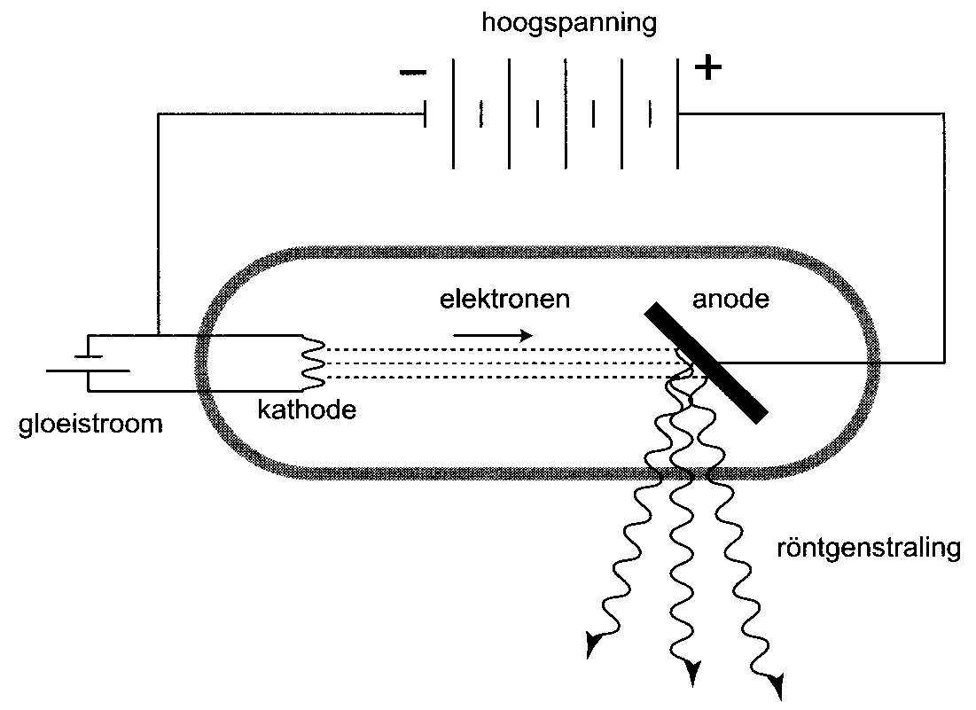
Hoe wordt röntgenstraling opgewekt? röntgenbuis
    negatieve kathode
    positieve anode
    elektronen versnellen
    elektronen afremmen
    → karakteristieke straling
    remstraling
    (heel veel) warmte
      binnen 1 seconde zijn ernstige brandwonden mogelijk
      intensiteit van verstrooide straling op 1 meter afstand
      van de huid is een factor 1000 kleiner dan de intreedosis
    filter
    tubus (of diafragma + lichtvizier)

Slide 8
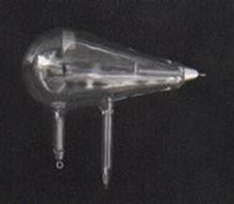
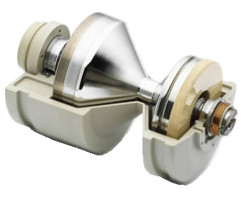
Hoe wordt röntgenstraling opgewekt? voorbeelden van röntgenbuizen
tijd van Wilhelm Röntgen
hedendaags

Slide 9
Hoe wordt röntgenstraling opgewekt? röntgenstraling
    energie wordt uitgedrukt in
    joule (J) in het dagelijkse leven
    elektronvolt (eV) in atoom- en kernfysica
    1 J = 6 × miljoen × miljoen × miljoen eV
    intensiteit van de straling neemt toe als
      anodespanning toeneemt
      anodestroom toeneemt
      belichtingstijd toeneemt
      filterdikte afneemt
    energie van remstraling neemt toe als
      anodespanning toeneemt

Slide 10
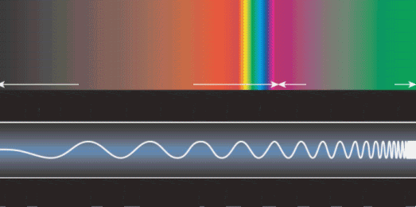
Elektromagnetische straling röntgenstraling
ELF
VLF
radio
magnetron
IR
UV
röntgen
gamma
niet ioniserend
ioniserend
10¹
10³
10⁵
10⁷
10⁹
10¹¹
10¹³
10¹⁵
10¹⁷
10¹⁹
10²¹
10²³
frequentie (Hz)
golflengte (m)
10⁷
10⁵
10³
10¹
10⁻¹
10⁻³
10⁻⁵
10⁻⁷
10⁻⁹
10⁻¹¹
10⁻¹³
10⁻¹⁵
röntgenstraling en licht zijn vormen van elektromagnetische straling

Slide 11
Elektromagnetische straling verstrooiing
    röntgenstraling wordt net als licht teruggekaatst van een bestraald voorwerp of persoon - dit wordt verstrooiing genoemd
    bestraald voorwerp of persoon is stralingsbron voor omstanders
    intensiteit van verstrooide straling op 1 meter afstand van bestraald voorwerp of persoon is een factor 1000 kleiner dan de intreedosis
    bedenk dat patiënt 1 keer wordt blootgesteld, maar arts en assistent soms 1000 keer of meer worden blootgesteld
    bij therapeutische bestralingen zijn er nooit omstanders

Slide 12
Hoe wordt röntgenstraling toegepast definitie van toestel
    Definitie van toestel:
      Toestel dat ioniserende straling kan uitzenden en geen radioactieve stof, splijtstof of erts bevat.
    Definitie van inherent veilig toestel:
      Toestel dat zodanig is ontworpen dat blootstelling aan de primaire bundel bij gebruik ervan wordt voorkomen, en dat op geen enkel punt op 10 cm afstand van een bereikbare buitenzijde van het apparaat een equivalent dosistempo gemeten kan worden van meer dan 1 μSv per uur.

Slide 13
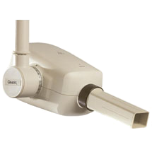
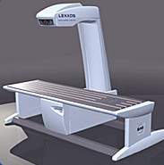
Hoe wordt röntgenstraling toegepast? medische diagnostiek
  röntgenfoto bij de tandarts botdichtheidsmeting (DEXA)

Slide 14
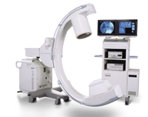
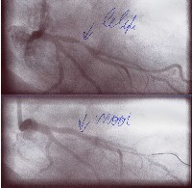
  Hoe wordt röntgenstraling toegepast? medische diagnostiek
    C-boog in de katheterisatiekamer kransslagaders

Slide 15
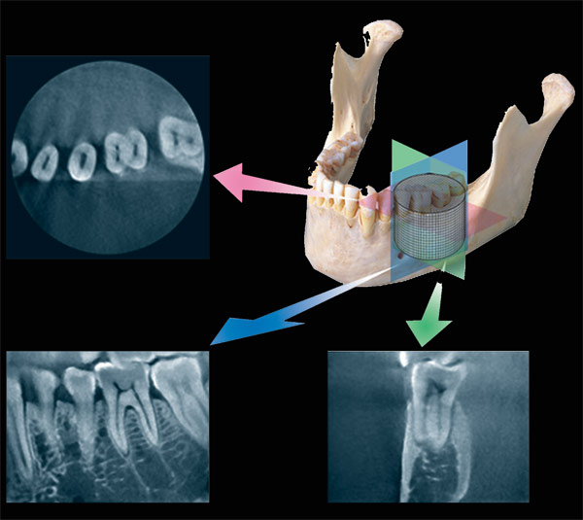
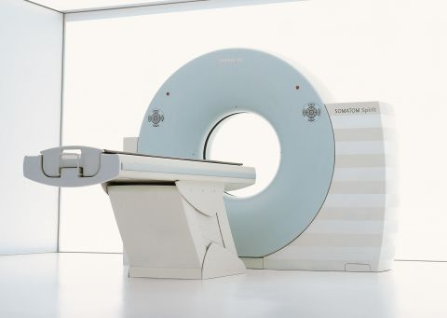
Hoe wordt röntgenstraling toegepast? medische diagnostiek
    cone-beam CT-scanner CT-scanner

Slide 16
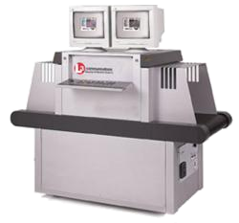

Hoe wordt röntgenstraling toegepast? niet-medische toepassingen
    scanner voor handbagage en contrabande

Slide 17
Hoe wordt röntgenstraling gemeten?
Geiger-Müllerbuis
    metalen cilinder met langs de as een draad
    gasvulling bestaat uit koolwaterstof, edelgas, ...
    spanning op anodedraad = 50 - 500 V
    ionisatie → elektrisch signaal
    eenvoudig, goedkoop, lange levensduur
kathodewand
anodedraad
telgas

Slide 18
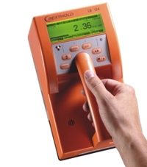
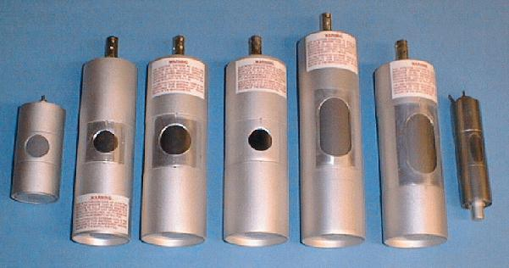
Hoe wordt röntgenstraling gemeten? voorbeelden van meetinstrumenten

Slide 19
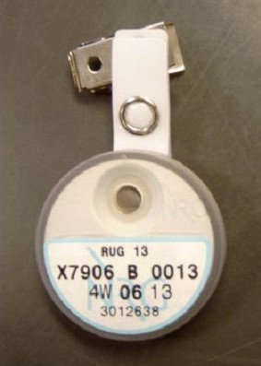
  Hoe wordt röntgenstraling gemeten? scintillatiedetector
    natriumjodide, cesiumjodide, bariumfluoride
    ionisatie → licht
    fotoversterkerbuis → elektrisch signaal
    tegenwoordig met behulp van CCD-techniek
  persoonsdosismeter
    TLD-badge
    licht ontstaat na verwarming
    daarna hergebruik mogelijk

Slide 20
Hoe wordt röntgenstraling gemeten? fotografie
    historisch van groot belang geweest
    nu bijna helemaal vervangen door digitale technieken
    filmopname digitale opname

Slide 21
Hoe worden röntgenfoto's gemaakt? digitale beeldvorming
    beeldkwaliteit wordt bepaald door
    grijswaarde = gemiddelde helderheid
    contrast = verschil tussen licht en donker
    voordelen
    beeld is onmiddellijk beschikbaar
    beeldkwaliteit kan worden "opgepoetst"
    beeldmateriaal kan worden hergebruikt

Slide 22
Indeling
  wat is röntgenstraling?
  hoe wordt röntgenstraling opgewekt?
  röntgenstraling = elektromagnetische straling
  hoe wordt röntgenstraling toegepast?
  hoe wordt röntgenstraling gemeten?
  hoe worden röntgenfoto's gemaakt?
  grootheden en eenheden
  effecten van straling

Slide 23
Grootheden en eenheden definities
    grootheid = een meetbare eigenschap (lengte, ...)
    eenheid = maat waarin die grootheid wordt uitgedrukt (meter, ...)
    ook in de stralingsbescherming kennen we meerdere grootheden en bijbehorende eenheden

Slide 24
Grootheden en eenheden definities
    exposie = lading / massa (X) röntgen (R)
    dosis = energie / massa (D) gray (Gy)
    equivalente dosis (H) sievert (Sv)
    effectieve dosis (E) sievert (Sv)
    H_{T} = w_{R} × D_{T} w_{R} = stralingsweegfactor
    w_{R} = 1 voor röntgenstraling
    E = som ( w_{T} × H_{T} ) w_{T} = weefselweegfactor
    som ( w_{T} ) = 1

Slide 25
Grootheden en eenheden weefselweegfactor
        orgaan w_{T}
        borstweefsel 0,12
        dikke darm 0,12
        longen 0,12
        maag 0,12
        rood beenmerg 0,12
        gonaden 0,08
        blaas 0,04
        lever 0,04
        schildklier 0,04
        slokdarm 0,04
        botoppervlak 0,01
        hersenen 0,01
        huid 0,01
        speekselklieren 0,01
        rest 0,12

Slide 26
  Grootheden en eenheden ordes van grootte
    jaardosis tengevolge van natuurlijke straling 1,6 mSv *
    jaardosis tengevolge van medische diagnostiek 1,2 mSv *
    jaarlimiet blootgestelde A-werknemers 20 mSv **
    jaarlimiet blootgestelde B-werknemers 6 mSv **
    jaarlimiet gewone werknemers en bevolking 1 mSv **
    dodelijke dosis bij acute bestraling > 5000 mSv
    * situatie in Nederland
    ** internationale aanbevelingen die (vrijwel) overal worden gehanteerd

Slide 27
  Grootheden en eenheden natuurlijke straling
  verdeling geldt voor Nederland, maar kan elders heel anders zijn

Slide 28
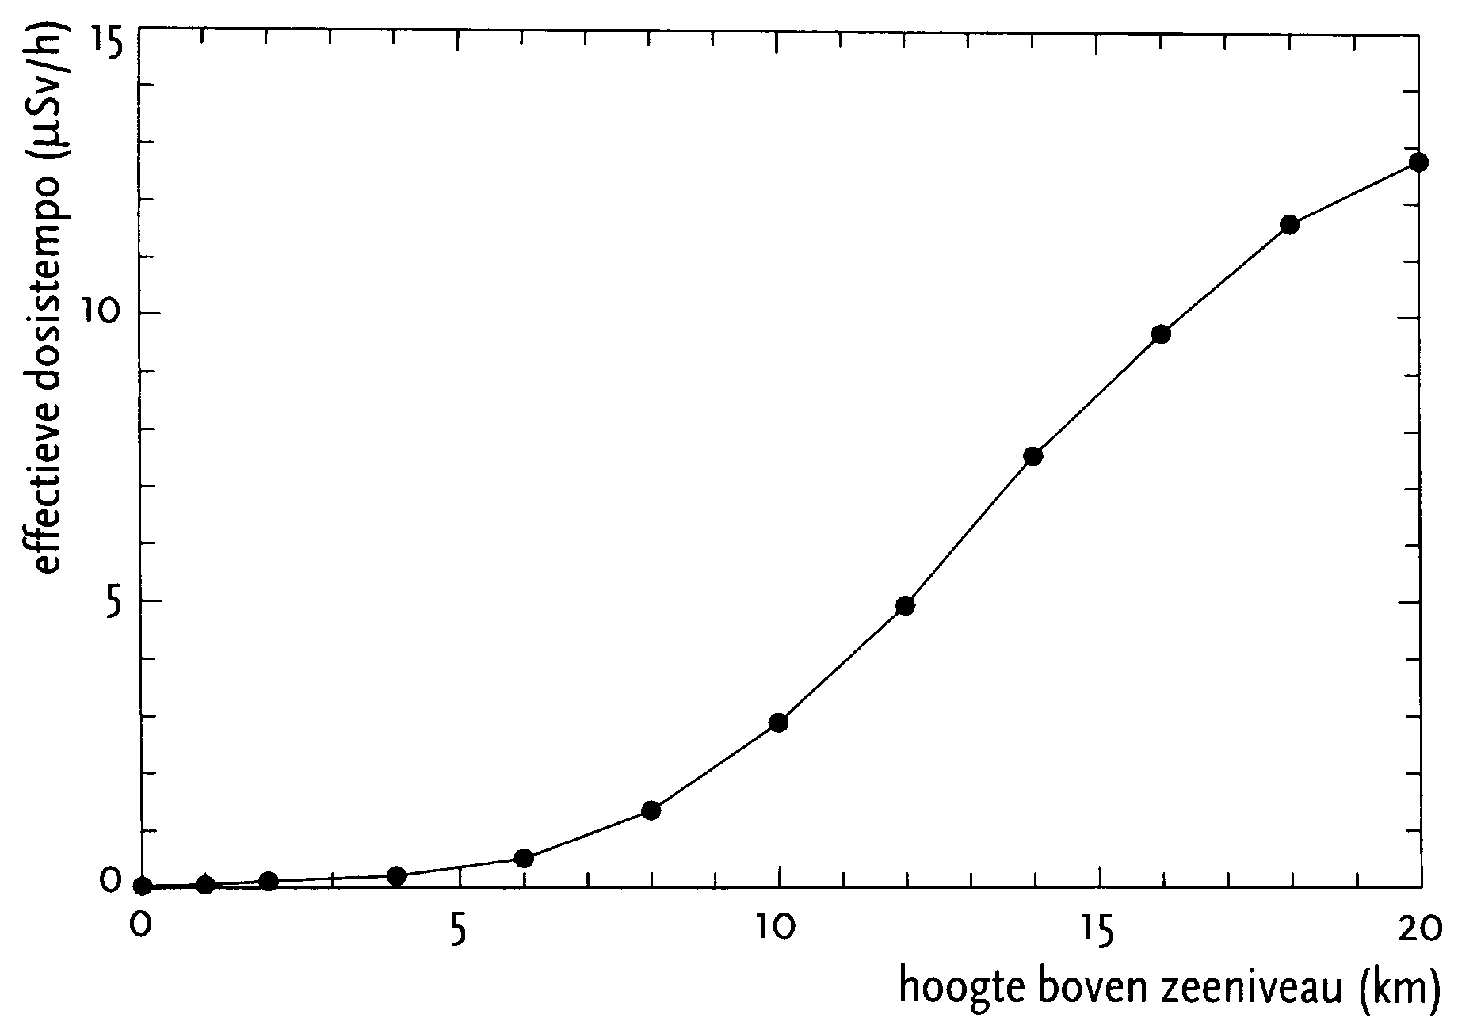
  Grootheden en eenheden straling op grote hoogte
Notes:
ruimtestation ISS op hoogte van 355 km en dosistempo ≈ 15 μSv/h

Slide 29
  Grootheden en eenheden straling door medische toepassingen
  verdeling geldt voor Nederland, maar kan elders heel anders zijn

Slide 30
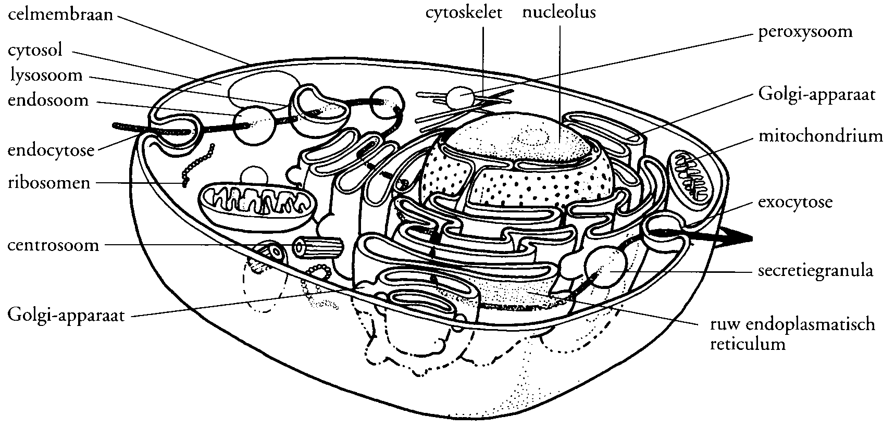
Effecten van straling cel
    celkern
    cytoplasma
    celmembraan
  celkern bevat
  23 paren van
  chromosomen
  chromosomen zijn
  de dragers van de
  erfelijke informatie

Slide 31
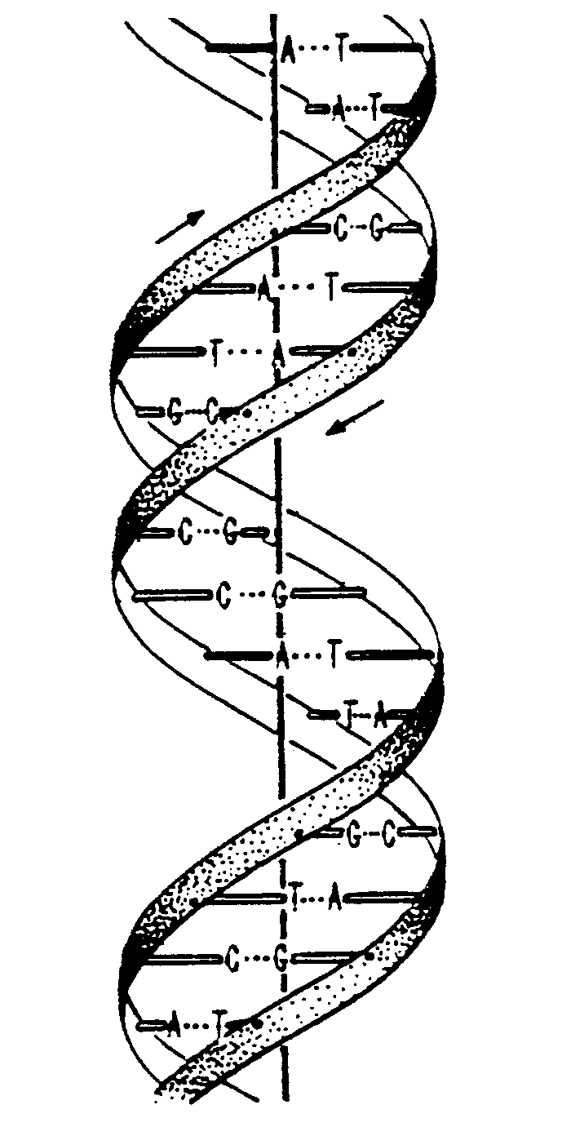
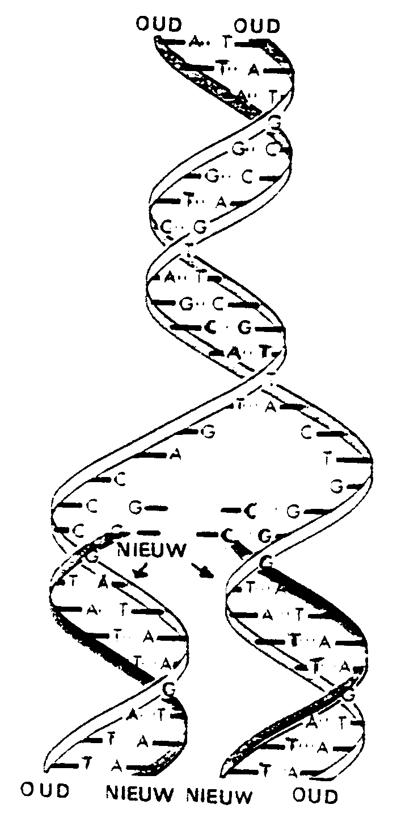
Effecten van straling
DNA
    chromosoom = DNA-molecuul
    dubbele helixstructuur
    reparatie bij schade
    duplicatie bij celdeling
    weefsel ≈ water
    ionisatie → waterradicalen
    indirecte schade door chemische reacties van waterradicalen met biomoleculen
    snel delende cel is schadegevoelig

Slide 32
Effecten van straling kansgebonden effect = stochastisch effect = kanker
    begint met DNA-schade
    geen drempeldosis
    effect onafhankelijk van dosis (alles-of-niets-effect)
    zeer lange latentieperiode
    risicofactor = 5% per sievert
    afgeleid uit onderzoek onder overlevenden van de
    atoombommen op Hiroshima en Nagasaki
    gemiddelde stralingsdosis leidt tot 5% van aantal kankergevallen

Slide 33
Effecten van straling latentieperiode
overige vormen van kanker
leukemie

Slide 34
  Effecten van straling niet-kansgebonden effect = weefselreactie
    treedt altijd op boven een zekere drempeldosis
    ernst neemt toe naarmate de dosis hoger is
    50% overlijdenskans bij 3-5 Gy acute lichaamsdosis
    stralingssyndroom mortaliteit drempeldosis
    beenmergsyndroom 10-30 dagen 1 Gy
    darmsyndroom 4-10 dagen 10 Gy
    hersensyndroom binnen 2 dagen 50-100 Gy

Slide 35
Effecten van straling ongeboren kind
    week 1 alles-of-niets-effect → spontane abortus
      drempeldosis ≈ 100 mGy
    week 2-8 stralingsschade → misvormingen
      drempeldosis ≈ 100 mGy
    week 8-15 stralingsschade → vermindering van IQ
    week 16-36 stralingsschade → groeiachterstand

